Slide 1

整体空间语义和后Talmy的运动事件类型学：
泰语和泰卢固语的案例研究
Holistic spatial semantics and post-Talmian motion event typology:
A case study of Thai and Telugu
（Cognitive Semiotics 2018）

Slide 2

目录
1 Talmy运动事件类型学及其面临的问题
2 整体空间语义(HSS)理论
3 HSS理论下分析两种语言运动事件的表达
4 结论
5 总结与看法

Slide 3
研究背景
Talmy的运动事件类型学（motion event typology）
Talmy根据运动事件中不同语义成分的句法表现特征，对移动事件语义表达类型进行分类
认为运动事件主要包含四个语义成分：
移动体（figure）运动的事物或人
背景（ground）运动的参照体，如 起点、终点 等信息
运动（motion）一个事件的活动类型，一般融合在动词中表达
路径（path）移动体相对于背景经由的轨迹或方向，如英语 “out of ” “enter” ，汉语趋向动词“出/入/上/进”
eg： The man came out of the room.
“The man ”为移动体， “the room”为背景， “came”为运动， “out of”为路径
词汇化过程：运动事件的不同语义成分如何在句法中表现。在词汇化过程中，语义成分和词汇形式不是
一一对应关系，且在不同语言之间也表现出差异

Slide 4
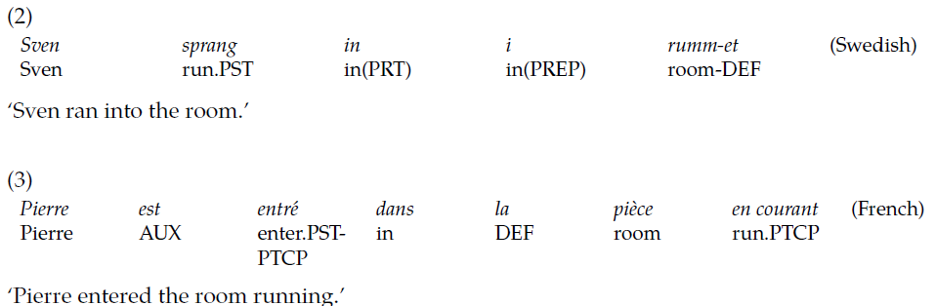
研究背景
Talmy的运动事件类型学（motion event typology）
Talmy根据运动事件中词汇化情况的不同，把语言分为两个类型
卫星框架语言（Satellite-framed language）运动和方式这两个语义成分合并投射到动词词根上
动词框架语言（ Verb-framed language ）运动和路径这两个语义成分合并投射到动词词根上
S型
V型
(2)中瑞典语的sprang同时表示位移和运动方式（-跑）
(3)中法语对应ran的词只表示运动方式，和表示位移的语义成分分别投射到不同的词汇上

Slide 5
研究背景
Talmy的运动事件类型学（motion event typology）
Talmy根据运动事件中词汇化情况的不同，把语言分为两个类型
卫星框架语言（Satellite-framed language）运动和方式这两个语义成分合并投射到动词词根上
动词框架语言（ Verb-framed language ）运动和路径这两个语义成分合并投射到动词词根上
S型语言倾向于将方式信息包含在主动词中，将路径信息包含在附加语中
  S型语言中方式动词也比较丰富多样， 除了使用“ 跑、飞、走” 这些一般性的动词外， 还常常用“ 蹒跚、盘旋” 等描述特定姿势或动作等的方式动词
V型语言倾向于用主动词表示路径信息， 方式信息则用分析来表示
印欧语系的大部分语言， 如英语、俄语、丹麦语等属于S型语言
西班牙语、法语、葡萄牙语、意大利语、希腊语、日语、韩语等属于V型语言

Slide 6
研究背景
Talmy的运动事件类型学（motion event typology）
Talmy根据运动事件中词汇化情况的不同，把语言分为两个类型
卫星框架语言（Satellite-framed language）运动和方式这两个语义成分合并投射到动词词根上
动词框架语言（ Verb-framed language ）运动和路径这两个语义成分合并投射到动词词根上
Talmy（1985、1991）认为汉语是S型语言，现代汉语动趋式结构中趋向动词表达了前面主动词的路径
  Slobin & Hoiting （1994）认为汉语是一种“复杂的V结构语言”。因为在汉语中可以由一个独立的的动词表达路径，也常用连动复合动词（V1-V2）即动趋式表达位移事件，而这两个动词的连用很难分出主次来。
  Slobin（2000）又否定了自己之前的观点，认为汉语是居于S语言和V语言之间，代表第三种词汇化类型的E语言。汉语作为一种连动式语言，既有S语言的某些特征，又有V语言的某些特征。在动趋式结构中，前面的副事件动词和后面的路径动词具有同等的句法分量和重要性

Slide 7
研究背景
Talmy的运动事件类型学（motion event typology）
经Slobin修正的位移事件语言类型主要特征表
语言类型 | 表达手段偏好 | 典型句式 | 语言
V语言 | 路径用动词表达， 方式用从属结构表达 | P+从属方式动词 | 罗马语、日语、韩语
S语言 | 路径用附加语形式表达 | M+路径附目 | 日耳曼语系、斯拉夫语系
E语言 | 路径和方式用同类型的语法形式表达 | M+P | 连动式语言：汉藏语、泰语、苗语
 |  | <方式+路径>动词 | 双动词语言：阿尔贡金语
 |  | 方式前动词+路径前动词+动词 | 泛义动词语言: Jam in jungan
注：路径动词简称P，方式动词简称M

Slide 8
研究背景
Talmy的运动事件类型学（motion event typology）
刘礼进（2014）收集整理来自互联网语料，总结汉语中表达运动事件的句型主要有以下五类：
M+P
我们又翻越过几座沙山。 云雾迅速卷过一座座汕头。
(2)M+(动前/动后)介词
我们只能在二楼三楼徘徊了。 他们奔向沙漠中的绿洲了。
(3)M+宾语
我们走了两百米左右。 几只水鸭扑着翅膀。
(4)P(简单)+宾语
我们的车出了高松。 我们进房间，放好东西。
(5)P(复合)+宾语
车经过伊豆。 当晚他们再出发去附近其他住人岛礁。

Slide 9
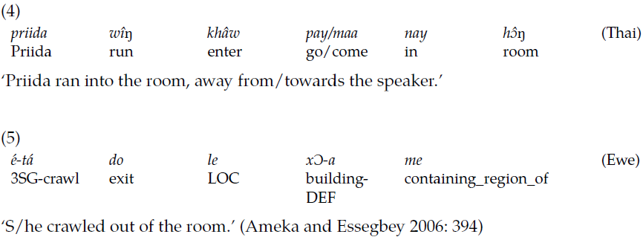
研究背景
Talmy运动类型学面临的问题
文章将过去二十年Talmy类型学经验、理论和概念上面临的挑战归为四个类别的问题，
同时也是替代方案的动机。
1.类型的数量
考虑更多语言，S和V两种简单的模式似乎就不够有效了。Thai、Ewe两种语言的方式、路径表示为不具有从属关系的完整动词，且方式往往位于路径前。

Slide 10
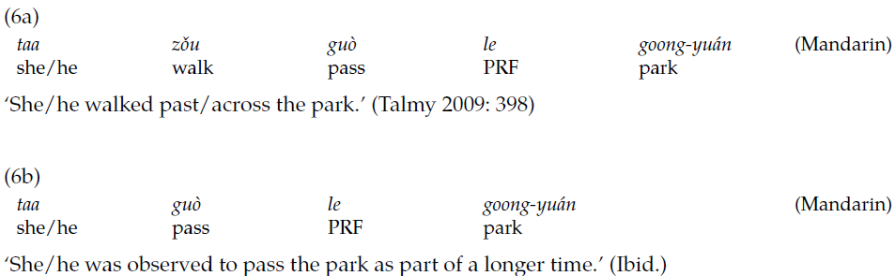
研究背景
Talmy运动类型学面临的问题
1.类型的数量
另外，Thai语的连续动词短语也体现出其区分路径动词khâw (‘enter’)、指示路径动词pay (‘go’) / maa (‘come’)的需要，尤其是后者倾向于出现在更后面的位置，在某些情况下也作为完成体标记具有语法化意义。
这与现代汉语运动事件表达是类似的。相比作为单个独立动词出现，“过”作为路径表达时可能经历了一定程度的语法化，这也促使Talmy(2009)主张在第一种情况下的是S型的。

Slide 11
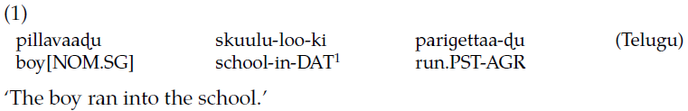
研究背景
Talmy运动类型学面临的问题
1.类型的数量
连续动词语言对Talmy理论带来的冲击使得一些学者提出了平衡框架类型(equipollently-framed language)来归类那些方式、路径在表达时具有同等地位的语言。（Slobin 2000）
第三种，第四种？第五种？…
泰卢固语名词的格标记是其表达路径的主要方式，而对于其他有方位格的语言来说很可能也是类似的。显然，格标记不是附属于动词，因此完全可以再分一类“格框架”出来。

Slide 12
研究背景
Talmy运动类型学面临的问题
1.类型的数量
Imbert指出还可以分出“语音框架” （ Imbert 2012）
因为在南岛语的Tagalog语中‘walk on the bridge’和‘walk to the bridge’之间的区别是通过口头形态标记(语音)来表达的。
实际上他想表达的意思是Talmy理论的二元模型似乎过于局限于捕捉世界语言的变异维度。

Slide 13
研究背景
Talmy运动类型学面临的问题
2.类型学适用于语言本身还是特定的语言结构
关于这个问题的讨论比较复杂，离空间语义表达的主题比较远。
一个基本共识是“类型特征反映的是语言之间的倾向而非绝对差异”。

Slide 14
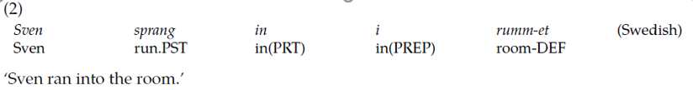

研究背景
Talmy运动类型学面临的问题
3.verb & satellite 以外的形式类
Talmy认为satellite是“与动词词根有姐妹关系的名词或介词短语以外的组成部分” ，即不将介词短语纳入能与动词绑定的附属成分范围之中。
例如，在瑞典的例子(2)中，in (' in ')是一个动词助词，根据韵律和句法标准，它与动词springa (‘ run ')构成一个成分。另一方面，介词i(' in ' )显然与介词短语 rummet (' 房间')构成介词短语
然而，并不是所有的语言(或结构)都允许这样明确的区分，包括英语，其中相应的运动事件句(7)至少在书面形式上将小品词和介词都混同为一个形式（into），按照定义将其归并为satellite是不合适的

Slide 15
研究背景
Talmy运动类型学面临的问题
3.verb & satellite 以外的形式类
为了符合Talmy的理论，一些研究又将“satellite”的概括对象拓宽，包括动词前缀、小品词和附加词等
语法元素，甚至是除了verb以外的任何元素。但这很可能是一种过度概括。
考虑到许多不同的形式类，有学者根据来自20种不同语言的青蛙故事的语言数据，发现路径和方式类别的表达方式存在相当大的差异，如一些语言允许用介词、格标记、副词词缀以及指示路径动词进行更复杂的路径编码, 如
(8)
She ran out of the house (Source) to the neighbor (Goal) across the street (Middle). （三个背景元素）

Slide 16
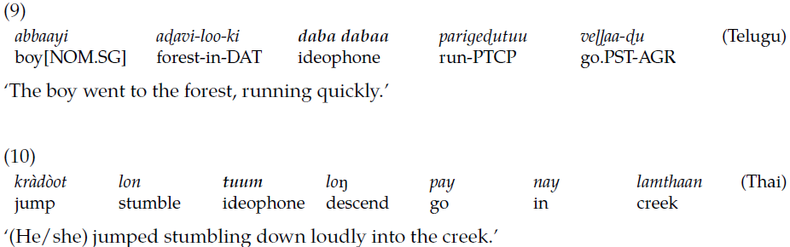
研究背景
Talmy运动类型学面临的问题
3.verb & satellite 以外的形式类
此外，像体词词缀、复合以及拟声词也是一些语言中表达动作方式时的有效策略。
总之，随着分析语言和结构的“数据库”的增加，越来越多的不同类型的形式类被发现用于编码不同的运动语义元素。

Slide 17
研究背景
Talmy运动类型学面临的问题
4.构成运动事件语义的“成分”有哪些
事实上，Talmy的理论模型缺乏对构成运动事件成分概念的清晰定义，使得对跨语言中不同形式类或结构表达的对比是比较随意的。例如Talmy认为运动事件主要包含移动体figure、运动motion、路径path和背景ground四个语义成分，在这些概念中只有移动体的概念（即经历运动的实体）是相对清楚的。
运动被认为是表示(实际)运动的存在或不存在。
Talmy区分了平移运动和自成一体运动
平移运动:“一个物体的基本位置在空间中从一个点转移到另一个点”
自成一体运动（self-contained motion）:“一个物体保持其基本或‘平均’位置”。
并强调二元类型只关注第一类运动。但没有具体对“基本位置”的含义下定义。第二类运动可以类比汉语“我正在炒菜/做操”等，主体在进行某种活动但一般不认为主体发生了位移。
例如(11) 就整个公园而言，玛丽并没有改变她的基本位置，但从某个观察者的角度来看，她的位置改变了。
(11)
Mary is jogging in the park.
Notes:
对话系统目前主要涵盖的领域是数据库信息查询，现在许多工作都是为了让对话系统更加协作，反映在对话领域从限定到开放，对话需求从简单的一对一问答到完成任务或者闲聊。要发展更协作的对话系统，需要在对话贡献本身的构建、深度表征中话语的可解释性等方面取得进步。通过增量构建来实现更灵活的转换就是前一个方面的一种研究思路，在最近得到许多关注，作者注意到这些研究尽管在对话系统表现上有所提高，但仍然采用浅层的语义。于是，这篇文章在其基础上希望通过深层的语义表示来灵活构建正在进行的对话，区别于传统对话系统，听众要等说话人讲完话才能做出反应，增量对话系统的特点是在任何时间点，对话都能被打断然后被处理。

Slide 18
研究背景
Talmy运动类型学面临的问题
4.构成运动事件语义的“成分”有哪些
此外，有学者认为(8)中指明来源、中间和目标的语义角色实际上是注意力的次要焦点，应该称为标志而非背景。但是，在大多数情况下，将位移体与一个或多个标志相关联并不足以指定其位置或移位。正如Jackendoff(1992)所强调的，需要一个语义类别(或“功能”)来表示与标志实体相关的区域。
(8)
She ran out of the house (Source) to the neighbor (Goal) across the street (Middle).
在(12)中，介词over和under实现了这一点，帮助表达了非常不同的移位:
在(12a)中，运动事件发生在桥的上方，而在(12b)中，发生在桥的下方。
此外，(12a)中的位移体与桥相接触，沿着桥的长度移动，而(12b)中的位移体(很可能)沿垂直轨道移动。这些额外的语义信息没有明确编码，而是从飞机在桥下飞行的实用知识中推断出来的
(12a)
The car drove over the bridge.
(12b)
The plane flew under the bridge.
Notes:
对话系统目前主要涵盖的领域是数据库信息查询，现在许多工作都是为了让对话系统更加协作，反映在对话领域从限定到开放，对话需求从简单的一对一问答到完成任务或者闲聊。要发展更协作的对话系统，需要在对话贡献本身的构建、深度表征中话语的可解释性等方面取得进步。通过增量构建来实现更灵活的转换就是前一个方面的一种研究思路，在最近得到许多关注，作者注意到这些研究尽管在对话系统表现上有所提高，但仍然采用浅层的语义。于是，这篇文章在其基础上希望通过深层的语义表示来灵活构建正在进行的对话，区别于传统对话系统，听众要等说话人讲完话才能做出反应，增量对话系统的特点是在任何时间点，对话都能被打断然后被处理。

Slide 19
研究背景
Talmy运动类型学面临的问题
4.构成运动事件语义的“成分”有哪些
路径可以说是这个类型学理论中最重要的成分，有关它的定义也不够清晰。如连续动词语言中的指示路径词，可以表示成路径旁边一个独立的槽位，故通常把它单独作为一类成分。
另外，像(13)这样的句子清楚地表达了位移，但并没有将其与任何标志联系起来，而是与更一般的坐标系联系起来——在这个例子中涉及到垂直维度。这样的语义成分是否应该归入路径？
(13)
The balloon is going up.
Notes:
对话系统目前主要涵盖的领域是数据库信息查询，现在许多工作都是为了让对话系统更加协作，反映在对话领域从限定到开放，对话需求从简单的一对一问答到完成任务或者闲聊。要发展更协作的对话系统，需要在对话贡献本身的构建、深度表征中话语的可解释性等方面取得进步。通过增量构建来实现更灵活的转换就是前一个方面的一种研究思路，在最近得到许多关注，作者注意到这些研究尽管在对话系统表现上有所提高，但仍然采用浅层的语义。于是，这篇文章在其基础上希望通过深层的语义表示来灵活构建正在进行的对话，区别于传统对话系统，听众要等说话人讲完话才能做出反应，增量对话系统的特点是在任何时间点，对话都能被打断然后被处理。

Slide 20
研究背景
整体空间语义与后Talmy运动事件类型学
作者赞同“鉴于Talmy的运动事件类型学已经出现，至少暂时，在分析跨语言的运动表达差异上是一个有用的工具。”这样的观点。因此，将现有运动事件语义的研究称为“后Talmy运动事件类型学”
作者认为该领域既需要这样一个模型基础又需要更充分的理论。
整体空间语义的框架理论也是秉持这样的思想建立的，在Talmy的见解的基础上提供一个更广泛和严格定义的动作语义的类别，以及它们可能跨语言表达的方式，并以此解决Talmy初始模型的问题。
Notes:
对话系统目前主要涵盖的领域是数据库信息查询，现在许多工作都是为了让对话系统更加协作，反映在对话领域从限定到开放，对话需求从简单的一对一问答到完成任务或者闲聊。要发展更协作的对话系统，需要在对话贡献本身的构建、深度表征中话语的可解释性等方面取得进步。通过增量构建来实现更灵活的转换就是前一个方面的一种研究思路，在最近得到许多关注，作者注意到这些研究尽管在对话系统表现上有所提高，但仍然采用浅层的语义。于是，这篇文章在其基础上希望通过深层的语义表示来灵活构建正在进行的对话，区别于传统对话系统，听众要等说话人讲完话才能做出反应，增量对话系统的特点是在任何时间点，对话都能被打断然后被处理。

Slide 21
研究背景
整体空间语义理论Holistic Spatial Semantics of motion events
HSS理论主张空间语义中最小的分析单位是整体的位置或移位话语，整体和部分的意义相互依赖。例如回答诸如“where are you going？”等问题，最小的表达位移的话语可以是out、down、there等等。
该理论认为以下七个语义范畴是分析世界语言空间语义所必需的：
1.位移体Figure(F):发生位移的焦点实体
2.标志Landmark(LM)：一个或多个物理实体(用名词表示)来具体表示位移体的运动（非必要出现）
3.区域Region(R): 通常根据LM定义的空间区域
4.运动Motion(M):可感知的具体运动，否则则是静止
Notes:
对话系统目前主要涵盖的领域是数据库信息查询，现在许多工作都是为了让对话系统更加协作，反映在对话领域从限定到开放，对话需求从简单的一对一问答到完成任务或者闲聊。要发展更协作的对话系统，需要在对话贡献本身的构建、深度表征中话语的可解释性等方面取得进步。通过增量构建来实现更灵活的转换就是前一个方面的一种研究思路，在最近得到许多关注，作者注意到这些研究尽管在对话系统表现上有所提高，但仍然采用浅层的语义。于是，这篇文章在其基础上希望通过深层的语义表示来灵活构建正在进行的对话，区别于传统对话系统，听众要等说话人讲完话才能做出反应，增量对话系统的特点是在任何时间点，对话都能被打断然后被处理。

Slide 22
研究背景
整体空间语义理论Holistic Spatial Semantics of motion events
该理论认为以下七个语义范畴是分析世界语言空间语义所必需的：
5. 参考框架Frame of Reference(FoR):
(a)以对象为中心Object-centered (OC)，通过一个或多个地标定义，如(8)、(11)和(12)。
(8)
She ran out of the house (Source) to the neighbor (Goal) across the street (Middle).
(11)
Mary is jogging in the park.
(12a)
The car drove over the bridge.
(b)地心Geocentric (GC)，涉及相对固定(“绝对”)参考点或轴，如(13)所表示。
(13)
The balloon is going up.
(c)视点为中心Viewpoint-centered (VC)，如(14a)，包括锚定在指示中心的一类运动情况。
(14a)
The car is coming (this way).
Notes:
对话系统目前主要涵盖的领域是数据库信息查询，现在许多工作都是为了让对话系统更加协作，反映在对话领域从限定到开放，对话需求从简单的一对一问答到完成任务或者闲聊。要发展更协作的对话系统，需要在对话贡献本身的构建、深度表征中话语的可解释性等方面取得进步。通过增量构建来实现更灵活的转换就是前一个方面的一种研究思路，在最近得到许多关注，作者注意到这些研究尽管在对话系统表现上有所提高，但仍然采用浅层的语义。于是，这篇文章在其基础上希望通过深层的语义表示来灵活构建正在进行的对话，区别于传统对话系统，听众要等说话人讲完话才能做出反应，增量对话系统的特点是在任何时间点，对话都能被打断然后被处理。

Slide 23
研究背景
整体空间语义理论Holistic Spatial Semantics of motion events
该理论认为以下七个语义范畴是分析世界语言空间语义所必需的：
6. 方向Direction(D):可以表示无限制位移的一类，定义为运动事件被指定沿着FOR某一轴代表的向量。与路径的区别是没有涉及LM。
路径Path(P):表示有限制位移，即LM和R被专门用来指明位移的起点、中间过程和终点。相比Talmy理论的Path, HSS理论中将Path限制为位移体相对位置发生的改变，因此，如果在空间话语中既没有表达方向也没有表达路径，即使有运动在此理论下都是非位移的如(11)
(11)
Mary is jogging in the park.
Notes:
对话系统目前主要涵盖的领域是数据库信息查询，现在许多工作都是为了让对话系统更加协作，反映在对话领域从限定到开放，对话需求从简单的一对一问答到完成任务或者闲聊。要发展更协作的对话系统，需要在对话贡献本身的构建、深度表征中话语的可解释性等方面取得进步。通过增量构建来实现更灵活的转换就是前一个方面的一种研究思路，在最近得到许多关注，作者注意到这些研究尽管在对话系统表现上有所提高，但仍然采用浅层的语义。于是，这篇文章在其基础上希望通过深层的语义表示来灵活构建正在进行的对话，区别于传统对话系统，听众要等说话人讲完话才能做出反应，增量对话系统的特点是在任何时间点，对话都能被打断然后被处理。

Slide 24
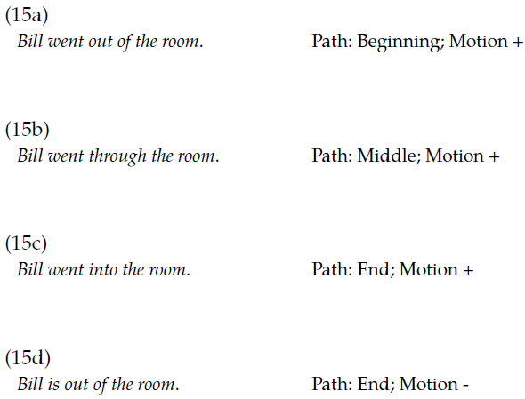
研究背景
整体空间语义理论Holistic Spatial Semantics of motion events
该理论认为以下七个语义范畴是分析世界语言空间语义所必需的：
路径Path(P):相反，Path的值并不一定意味着Motion的值为正
汉语中一般不把“介词+处所”结构考虑为“路径”

Slide 25
研究背景
整体空间语义理论Holistic Spatial Semantics of motion events
上面列出的七个类别是必要的，但并不足以充分描述一个运动事件。与Talmy最初的方法一致该理论将以下三个类别视为次要的，因为其中心性在不同的语言或者语言结构中不同。
8.方式Manner(M)：对运动方式的各方面进行说明
9.形状Shape(S):与Manner相比，这涉及到运动轨迹的几何形式，在手语中尤其突出(Ekström 2015)
10.激发运动的原因和过程 Cause & Causation

Slide 26
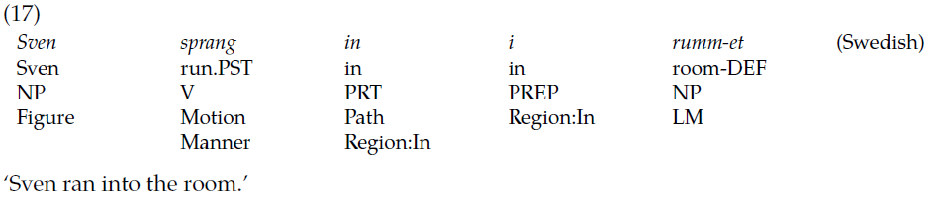
研究背景
整体空间语义理论Holistic Spatial Semantics of motion events
该模型的一般预测是，第一语义类和第二语义类对于任何语言中动作事件的意义都是必要的和充分的。
另一个预测是，任何位移话语都会表达(公开地，见下文)至少一种参照系(即OC、GC或VC)，并且在
许多情况下涉及几种参照系的结合。这两种预测都在之前的研究中得到了支持。
该理论明确地预测了上述语义类别和词汇形式类之间的多对多映射。
这包括了Talmy(1985)关于一个形式类合并多个语义类别的模式的建议，以及单个语义类别分布在多
个类别中的逆向映射。在(17)中给出瑞典语的一个自发的运动事件，其中存在两种合并情况
(Motion + Manner = V & Path +Region = PRT) 和一种分布情况 (Region = PRT + PREP)

Slide 27

研究背景
整体空间语义理论Holistic Spatial Semantics of motion events
这种意义与形式之间的多对多映射是该理论所预测的语义整体论的自然结果。
一方面，表示位移话语的整体意义由Figure、Path、Direction、Region、Landmark、Motion、FoR等中
心范畴表达的组合，每一个范畴都是潜在的，可以作为分析运动事件的备选成分。但与此同时，整个
话语的意义又制约着对个体表达 及其语义价值的理解。例如把(15b)作went-walked，room-woods替换，
首选的解释更接近于(11)是非位移的。
↓
Bill walked through the woods
Moition-
(11)
Mary is jogging in the park.

Slide 28
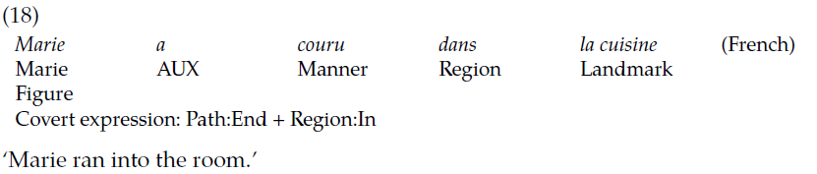
研究背景
整体空间语义理论Holistic Spatial Semantics of motion events
意义整体论的另一个方面是隐性表达。在法语的例子(18),尽管路径没有显式表达但它可能仍然得到适当的推断背景:假设我们知道Marie刚从里面听到一声巨响,母语者的首选解释是她位移到房间,而不是在房间里面跑。

Slide 29
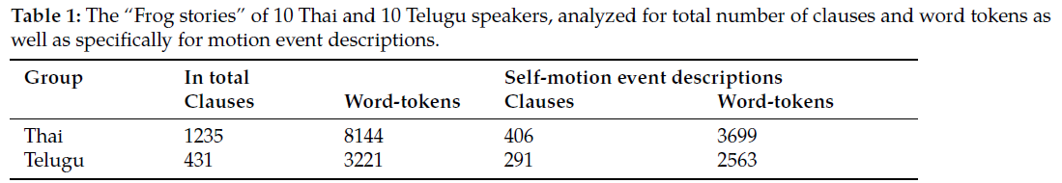
本文工作
HSS理论下分析两种语言运动事件的表达
为了证明它的有效性，我们在这里检查了来自两种语言的数据。研究这两种语言的动机是泰语和泰卢固语存在很大的系谱和类型学差异，但在运动事件表达上有一些相似点，如前面提到的可以在动词中合并路径和运动、动作方式或路径的表达具有跨界性(Path=N-case + V)、允许拟声词表达方式的某些维度等，泰语被认为可能属于第三类型，如泰卢固语可以与之共同形成模式，是扩展运动事件类型学的有力证明。但本项研究的结果反映出了另一些东西。
该领域收集数据的经典方法：让两种语言母语者阅读24页无字图画《青蛙的故事》再对故事进行讲述。
一个实验对象的叙述被分为24段有若干子句的描述与图片对应。
从Table1中可以发现泰语的叙述在从句和词汇数量方面几乎是泰卢固语的三倍。但如果只比较两套叙
述中的自我运动事件描述，泰国语和泰卢固语数据的差异相对较小

Slide 30
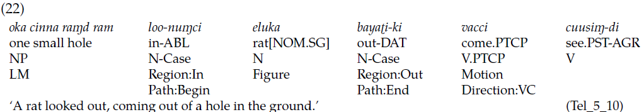
本文工作
HSS理论下分析两种语言运动事件的表达
将这些数据导出到excel并按HSS理论的语义类进行编码，并且考虑语义类是如何通过形式类表达的
关注表达不同语义类的常见结构的定性分析
Path：Path的表达在泰卢固语中分布于两个形式类：动词和格标记。
如(22)中用距离格(nuɱci ‘from’)和与格(-ki/-ku ‘to’)分别表示路径的起点Path:Begin和终点Path:End。

Slide 31
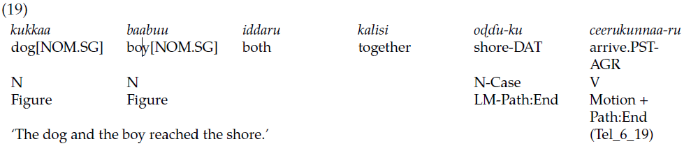
本文工作
HSS理论下分析两种语言运动事件的表达
关注表达不同语义类的常见结构的定性分析
Path：Path的表达在泰卢固语中分布于两个形式类：动词和格标记。
(19)则是可能通过与格-ku跟动词 ceerukonu ‘arrive’表达共同的路径终点值。
如果路径表达同时用到了动词和格标记，他们对应的值还不同，比如动词daaʈu ‘cross’ (Path:Middle) 和与格 ku (Path:End)的组合的结果是语义冲突导致句子不合法。

Slide 32
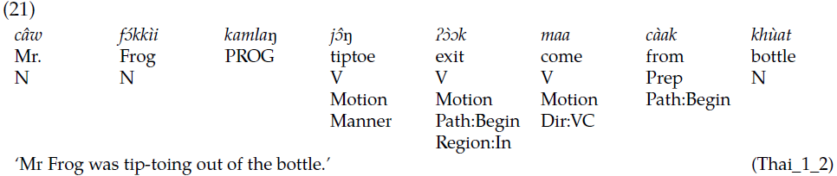
本文工作
HSS理论下分析两种语言运动事件的表达
关注表达不同语义类的常见结构的定性分析
Path：
Path的表达在泰卢固语中分布于两个形式类：动词和格标记。
泰语策略也是类似的，通过动词ʔɔ̀ɔk (‘exit’)(一般是连续动词结构)和表示 Path:Begin 的介词 càak (‘from’)组合表达Path，或者由动词thɯ̌ŋ (‘reach’)语法化得到的介词thɯ̌ŋ (‘up to’)表示Path:End.

Slide 33
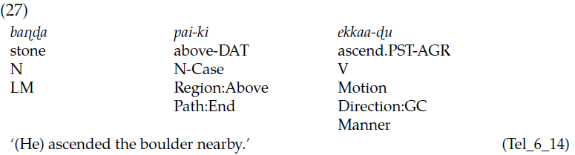
本文工作
HSS理论下分析两种语言运动事件的表达
关注表达不同语义类的常见结构的定性分析
Direction：
泰卢固语中视点中心VC方向用动词 vaccu (‘come’)和veɭɭu or poovu (‘go’) 、
地心GC 方向用动词 ekku (‘ascend’)和 diɡu (‘descend’)
除非这两种方向表达有一种是分词形式，否则它们不能组合在一个单独的小句中

Slide 34
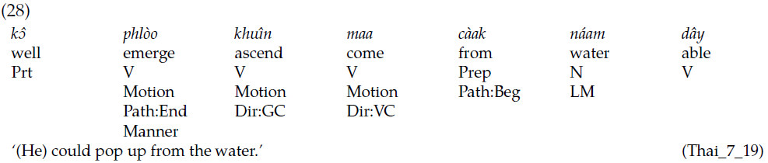
本文工作
HSS理论下分析两种语言运动事件的表达
关注表达不同语义类的常见结构的定性分析
Direction：
泰卢固语中除非视点中心VC、地心GC两种方向表达有一种是分词形式，否则它们不能组合在一个单独的小句中。这种组合在泰国语使用者使用的连续动词结构中很常见。例28中，方向的值是GC+VC组合，对应的路径起点由介词càak表示，路径终点和方式由动词phlòo (‘emerge’)并置表示。

Slide 35
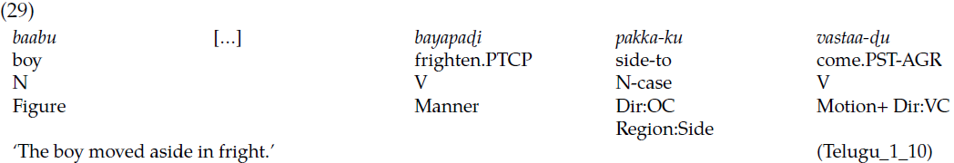
本文工作
HSS理论下分析两种语言运动事件的表达
关注表达不同语义类的常见结构的定性分析
Direction：
以对象为中心OC需要指定移动体，泰卢固语中用与格pakka-ku (‘sideways’)标记一个区域的名词来表示OC

Slide 36
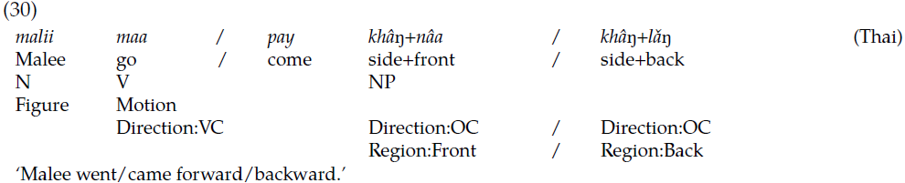
本文工作
HSS理论下分析两种语言运动事件的表达
关注表达不同语义类的常见结构的定性分析
Direction：
泰语也采用类似的表达策略：指示路径动词与上述复合名词（区域名词+格标记），如例30

Slide 37
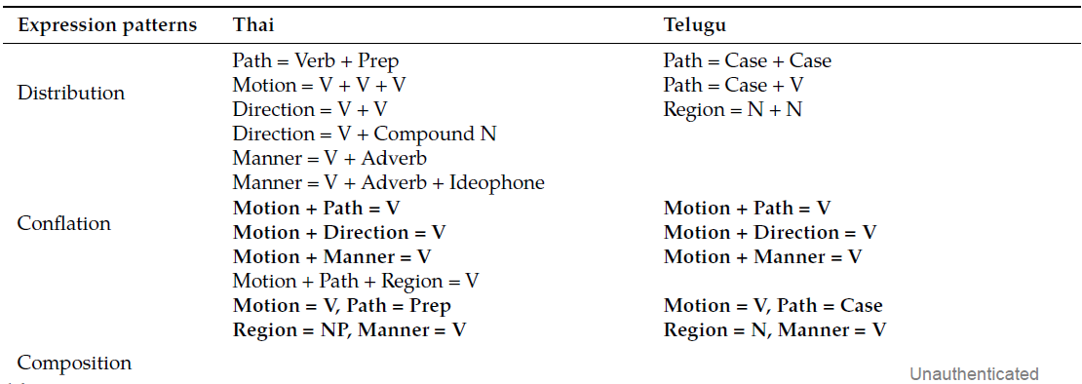

本文工作
HSS理论下分析两种语言运动事件的表达
定性分析总结
将两种语言的表达模式概括总结形成Table2，用粗体表示两种语言中相同的模式(这里把格标记和介词标记算作一个附加在名词上的形式类)可以看出大部分模式还是截然不同的。
HSS的三种表达模式（语义类和
的一对多、多对一、一对一映射）
(a)分布 distribution
(one category = more than one form class);
(b)并置 conflation
(more than one category = one form class);
(c)构成 composition
(one category = one form class)

Slide 38
本文工作
HSS理论下分析两种语言运动事件的表达
定性分析总结
泰语的典型特点是使用连续动词直接对方式、路径、方向的表达进行叠加。
泰卢固语仅仅把运动事件中主要动作编码为一个动词，其他语义成分的表达主要通过动词分词或格标记。泰卢固语具有丰富的黏着构词方法，无论是标志的表达、表示区域的名词还是格标记，它关于运动的描述更多地锚定在名词上。

Slide 39
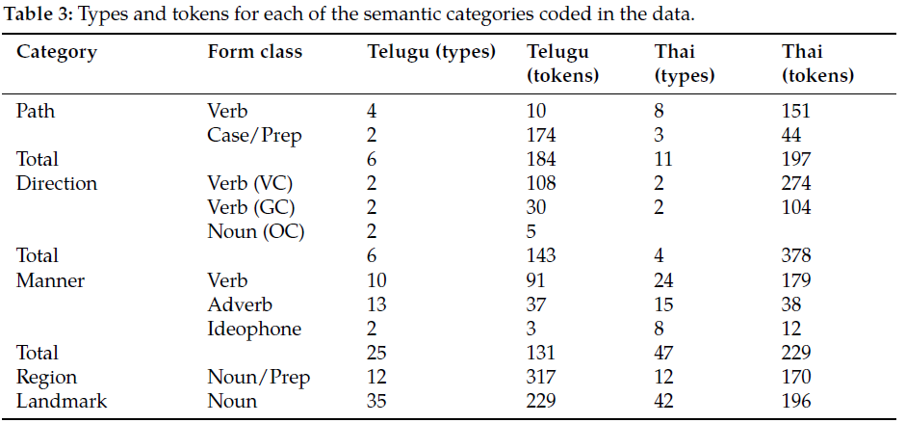
本文工作
HSS理论下分析两种语言运动事件的表达
聚焦不同语义类表达的定量分析

Slide 40
本文工作
HSS理论下分析两种语言运动事件的表达
聚焦不同语义类表达的定量分析
首先可以发现，虽然在Talmy类型理论里一般将泰卢固语视为V型语言，但泰卢固语使用的动词仅有4类10例，而2类格标记的使用比较广泛。泰语的情况相反，泰语更倾向使用动词表达路径，介词使用相对较少。不考虑这个差异，两种语言表达路径的总数是接近的。
两种语言表达方向的类型和比例差异不大，视点中心VC占主导地位，地心GC次之。根据token数量，泰卢固语更频繁地表达方向语义类。这可能是因为泰语的连续动词结构比较容易通过指示动词的组合Direction = V + V或方向在动词和复合名词的分布(Direction = V + Compound N)来实现，而泰卢固语则没有这种模式。

Slide 41
本文工作
HSS理论下分析两种语言运动事件的表达
聚焦不同语义类表达的定量分析
两种语言使用动词、副词和拟声词三个形式类表达方式。但泰语使用的动词数量约泰卢固语的两倍。泰语连续动词的结构特征，以方式动词在第一位置，并倾向于将它分布在几个形式类的特点最可能的解释这种差异。
4. 如前一节总结的那样，泰语中使用名词而泰卢固语大多使用介词来表达区域。

Slide 42
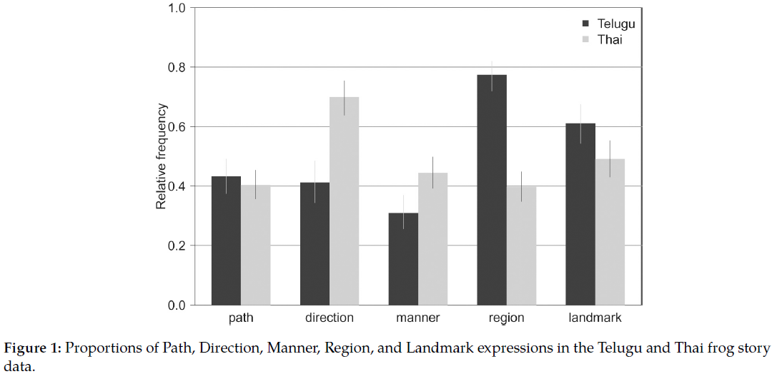
本文工作
HSS理论下分析两种语言运动事件的表达
聚焦不同语义类表达的定量分析
Figure1列出两种语言数据表达位移小句的各个语义类比例
除了路径外的语义类比例都具统计意义上的显著差异

Slide 43
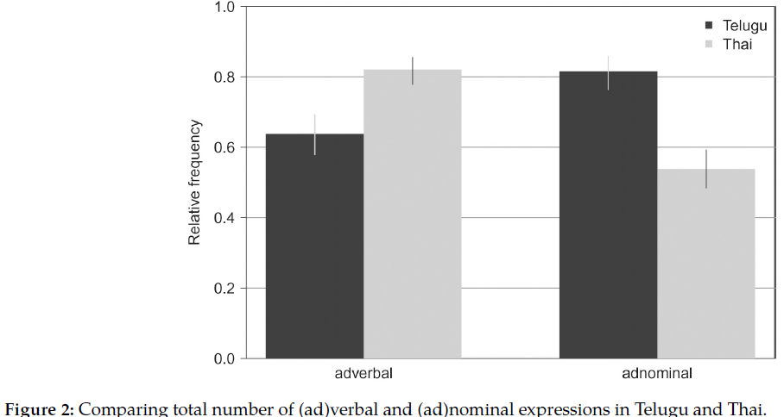
本文工作
HSS理论下分析两种语言运动事件的表达
聚焦不同语义类表达的定量分析
Figure2 是剔除拟声词后把形式类按动词性(动词、副词)和名词性(名词、格标记、介词)分类并进行同样的回归分析。两种语言对运动事件的描述在形式和内容上都有显著差异，这种差异跟两种语言不同的结构特点相关。（连续动词vs格标记）

Slide 44
总结与看法
关于收集数据经典方法
经典方法以图画形式激活被试认知中包含若干运动事件的完整故事
另一种可行方法是从视频形式的材料中直接感知
经典方法中激活这一过程可能影响被试对运动事件的描述

Slide 45
总结与看法
关于HSS
HSS为解决运动事件类型学中的四个争议提供了概念和分析工具。这七个必要的和三个额外的语义范畴至少是普遍、潜在的，因为它们都是基于人类认知的具体化，并且足够灵活，以适应特定语言的惯例。如本文就是以泰语和泰卢固语数据测试HSS框架的适用性，通过定性和定量比较指出两种语言的差异。然而，之前认为两种语言相似的观点就是基于Talmy二元运动事件类型学，即泰语和泰卢固语既不是典型的S型又不是V型，于是就把二者视为“第三类型”。这是一个负面的标准，这种看法是不够严谨。
我们定义类别时，仅有负面标准远远不够，必须还要有正面标准。
HSS理论实际上只对后三个争议给出了一种解决方案， 不可能对“有多少语言类型” 给一个结论性的答案。解决这个问题的方法是将研究扩展到尚未分析的具有系谱和地域特征的语言，目前基于HSS理论的研究涉及的语言种类还是很少。

Slide 46
谢谢！
请大家提出意见！

